Slide 1
Tecnologia e Management delle Aziende sanitarie, l'approccio organizzato alle misure del Regolamento 2016/679 UE FILOMENA POLITO -24 GIUGNO 2016

Slide 2
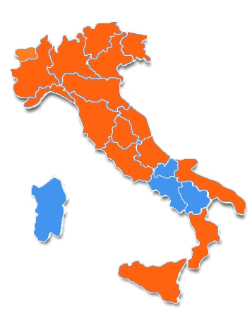
Associazione Nazionale
Privacy Information Healthcare Manager
Libera associazione di esperti e cultori della materia per promuovere, all’interno del sistema sanitario, l’utilizzo corretto delle informazioni e il rispetto dei diritti dell’utenza
Aziende Sanitarie
Consorzi di aziende sanitarie
Medici
Informatici
Ingegneri
Data Protection Officer
Giuristi

Slide 3
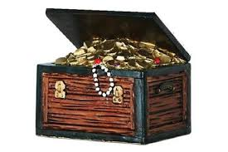
..i dati SONO PREZIOSI

Slide 4
..i dati devono essere protetti…

Slide 5
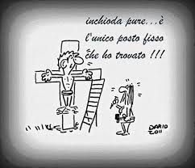
… svolgiamo un attività molto pericolosa

Slide 6
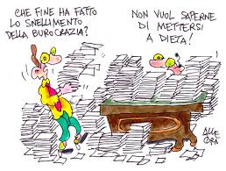
E ancora c’è chi associa PRIVACY a burocrazia

Slide 7
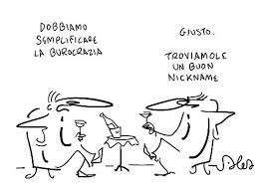
..o pensa che il suo rispetto si traduca solo in una serie di formalismi…..

Slide 8
Regolamento UE 2016/679 in vigore dal 24 maggio 2016

Slide 9
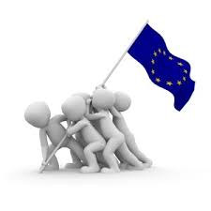
Cambiano i termini….ma soprattutto cambia l’obiettivo

Slide 10
SOSTANZA
Da FORMA a

Slide 11
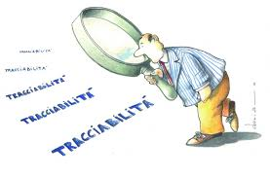
Da regole solo formali a un sistema interno ma tracciabile di governo dei dati

Slide 12
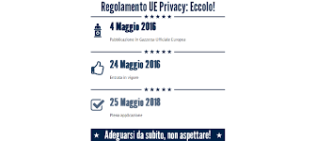
Non abbiamo tempo da perdere…..

Slide 13
Solo 699 giorni !!!!

Slide 14
L’Azienda Sanitaria deve garantire
adeguata sicurezza dei dati personali
protezione, mediante misure tecniche e organizzative adeguate da trattamenti non autorizzati o illeciti, perdita, distruzione o danno accidentali

Slide 15
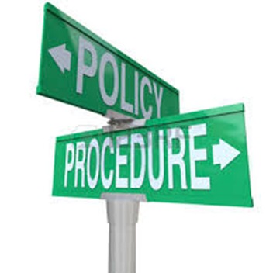
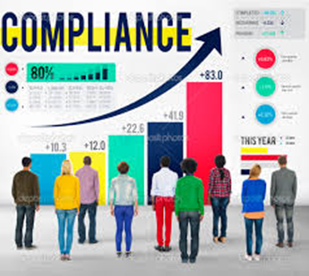
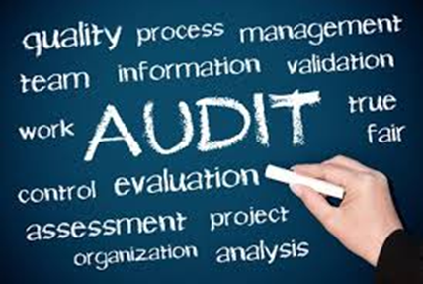
SISTEMA GESTIONALE PRIVACY

Slide 16
ACCOUNTABILITY i dati sono trattati sotto la responsabilità dell’Azienda, che assicura e documenta che il trattamento sia conforme al Regolamento
regolamento
regolamento
regolamento
regolamento
Nuovo principio: ACCOUNTABILITY
Nuovo principio: ACCOUNTABILITY
Nuovo principio: ACCOUNTABILITY
Nuovo principio: ACCOUNTABILITY
I dati sono
I dati sono
I dati sono
I dati sono
trattati sotto la responsabilità del
trattati sotto la responsabilità del
trattati sotto la responsabilità del
trattati sotto la responsabilità del
responsabile del trattamento, che assicura
responsabile del trattamento, che assicura
responsabile del trattamento, che assicura
responsabile del trattamento, che assicura
e
e
e
e
comprova, per ciascuna operazione, la
comprova, per ciascuna operazione, la
comprova, per ciascuna operazione, la
comprova, per ciascuna operazione, la
conformità alle disposizioni del
conformità alle disposizioni del
conformità alle disposizioni del
conformità alle disposizioni del

Slide 17
Principio di RENDICONTAZIONE Obbligo di RENDERE CONTO

Slide 18
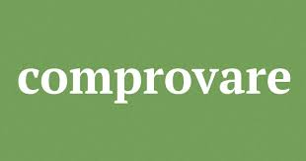
L’Azienda sanitaria
deve comprovare il rispetto di tali misure

Slide 19
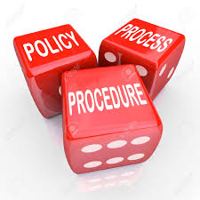
Attuazione di MISURE e PROCEDURE
CONSERVAZIONE PROVE

Slide 20
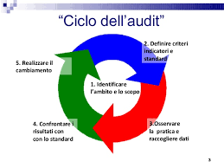
L’Azienda deve riesaminare e aggiornare
le misure tecniche e organizzative attivate

Slide 21
Valutare Decidere Fare Controllare Dimostrare

Slide 22
L’Azienda prima di attivare
un trattamento di dati mette in atto
misure tecnico- organizzative adeguate

Slide 23
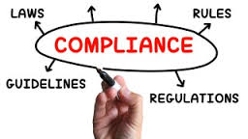
Funzione di compliance

Slide 24
Privacy by design
24
Notes:
24
24/06/2016
24

Slide 26
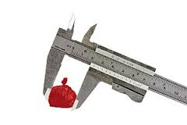
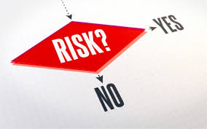
VALUTAZIONE D’IMPATTO PRIVACY

Slide 27
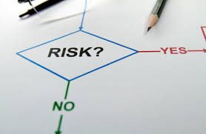
periodica attività di controllo interno

Slide 28
verifica adeguatezza misure di sicurezza organizzative e tecniche e rispondenza a disposizioni vigenti

Slide 29
SISTEMA DOCUMENTALE PRIVACY

Slide 30
Registro dei trattamenti

Slide 31
L’Azienda deve designare
un Data Protection Officer

Slide 32
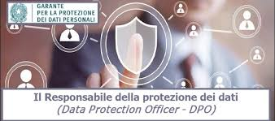
Una funzione chiave per l’innovazione….. molto delicata

Slide 33
Il DPO è designato sulla base:
-delle qualità professionali
-della conoscenza specialistica della normativa
-della conoscenza specialistica delle specifiche prassi in materia di protezione dei dati
-della capacità di assolvere ai compiti a questo delegati dalla legge

Slide 34
Il Direttore Generale sostiene il DPO nell'esecuzione dei compiti assegnati:
fornendogli le risorse necessarie per assolverli, accedere ai dati personali e ai trattamenti
mantenere la propria conoscenza specialistica.

Slide 35
Gli Interessati possono contattare il DPO per tutte le questioni relative al trattamento dei loro dati personali e all'esercizio dei diritti.

Slide 36
Il DPO deve:
 |  | Informare e fornire consulenza alla Direzione, ai Responsabili e agli Incaricati in merito agli obblighi di legge

Slide 37
 | Sorveglia l'osservanza della legge e delle policy aziendali compreso: -l'attribuzione delle responsabilità -la formazione del personale che partecipa ai trattamenti e ai controlli

Slide 38
 |  | Fornisce parere in merito alla VIP e ne sorveglia lo svolgimento

Slide 39
Coopera con il Garante

Slide 40
DATA PROTECTION OFFICER
referente con il Garante anche in relazione ai casi di data breach

Slide 41
Nel SSN il DPO è già previsto : - nelle Linee Guida sul DSE -nel DPCM sul FSE

Slide 42
Dati e identità
Ruolo essenziale del Garante

Slide 43
Il Garante continua a segnalare cosa non va nel sistema digitale…

Slide 44
Parere su uno schema di D.L.gs recante Modifiche ed integrazioni al CAD - 9 giugno 2016
necessità di garantire effettiva e piena coerenza del quadro normativo con altri strumenti in itinere o appena adottati (il regolamento eIDAS e i decreti su SPID, trasparenza ed anticorruzione)… è essenziale che sia assicurata chiarezza nelle definizioni dei processi e delle responsabilità,

Slide 45
lo schema prevede un "ufficio dirigenziale generale …» di difficile collocazione presso le strutture delle amministrazioni di piccole dimensioni.
Si nota il mancato coordinamento, di tale responsabile o (che svolge anche funzioni di "difensore civico digitale") con il DPO

Slide 46
Il Garante ….invita il Ministero, visto che il Regolamento europeo (UE) 2016/679 sancisce l'obbligatorietà della designazione di DPO nelle PP.AA., a esaminare l'opportunità che il suddetto responsabile coincida con il DPO

Slide 47
E chiarisce come è necessario approcciarsi con visione organizzativa alle misure di legge

Slide 48
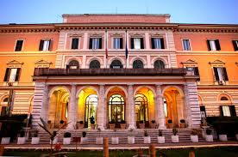
Parere alla Regione Lazio sullo "Schema tipo di Regolamento aziendale sul trattamento dei dati nei processi di diagnosi e cura" – 12 maggio 2016

Slide 49
il Policlinico ha censito i trattamenti di dati di pertinenza, indicandone i dati personali a ciò indispensabili e i presupposti di liceità e le finalità istituzionali perseguite

Slide 50
Individuato:
le responsabilità nel trattamento dei dati
Le indicazioni operative e di vigilanza dell'operato dei soggetti designati

Slide 51
Le modalità organizzative attraverso cui dare attuazione agli adempimenti di protezione dei dati personali tenendo conto di:
dimensione,
organigramma e
tipologia dei processi di diagnosi e cura della struttura sanitaria

Slide 52
censimento degli strumenti informatici con i quali sono trattati i dati personali dei pazienti, evidenziando rischi e responsabilità.

Slide 53
Dati e identità
Ben 3 pareri sullo SPID

Slide 54
E per l’applicazione dello SPID nel sistema Sanitario quali dubbi nascono????

Slide 55
Servizi on line erogati dal SSN
Distribuzione referti
Prenotazione prestazioni
Pagamento delle prestazioni erogate
Fascicolo Sanitario Elettronico
Gestione istanze di accesso
Sistemi di valutazione della qualità del servizio erogato

Slide 56
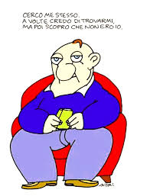
I dati personali trattati nel sistema Sanitario hanno anche valore medico legale…

Slide 57
In taluni casi la legge ha previsto una anticipazione della capacità di agire per i minorenni cui eroghiamo particolari prestazioni….

Slide 58
Trattiamo anche dati c.d.» a maggior tutela»…

Slide 59
Trattiamo spesso dati di cittadini stranieri….

Slide 60
Valutazione di Impatto privacy
Da attivare ogni volta che l’azienda sanitaria deve consentire l’utilizzo dello SPID per l’erogazione del servizio digitale

Slide 61
È necessario attivare nuove misure e adottare un modello di organizzazione

Slide 62
presidente@apihm.it
filomenapolito.dpo@gmail.com
FILOMENA POLITO
62
Notes:
62
62
62

